Slide 1
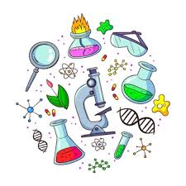
Ciencias Naturales 8°

Slide 2
Aprendo 7: Digestión de los alimentos
¿Qué sucede con los alimentos luego de que los ingerimos a nuestro cuerpo?
Explica en 10 minutos

Slide 3
Observa el siguiente video: https://www.youtube.com/watch?v=DUo56mtZi1w CIENCIAS NATURALES | El proceso digestivo | 8° básico (13-14 años)

Slide 4
Actividad: 1.- Menciona los órganos que participan en el proceso digestivo. 2.- Lee y observa las páginas 11, 12, 13 y 14 de tu texto de estudio. 3.- Responde de la página 13 ¿Qué ideas nuevas tengo? 4.- Elabora un esquema explicando el proceso digestivo.

